Slide 1
Aula 3
Processos e sistemas de alta performance ERP:
Planejamento de Recursos Materiais

Slide 2
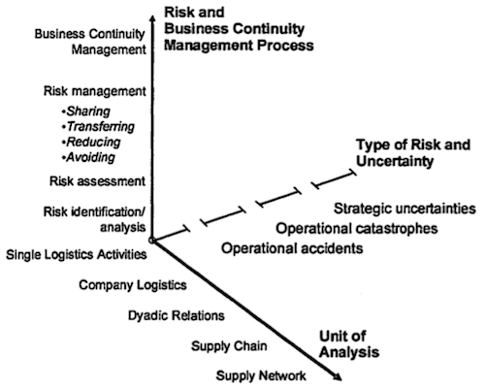
AGENDA DA AULA DE HOJE
1. Apresentar a modelagem de processos relacionadas aos grandes sistemas.
2. Análise das atividades.
3. Interrelação de atividades.
4. Selecionar uma seção específica: o Planejamento de Recursos Materiais MRP
4. Equações possíveis.
5. Antecipar riscos.

Slide 3
PAPEL DA MODELAGEM DE PROCESSOS
Entender como os produtos e serviços são feitos.
Quais as sequências e o seu papel desde o nível estratégico estratégico (ciclo EGO).
Cada atividade tem consequências concretas para o time de trabalho e para a própria área de sistemas.
No Planejamento de Recursos Materiais se dá o emprego da metodologia de processos.
Envolve a arquitetura do sistema.
No caso o ERP

Slide 4
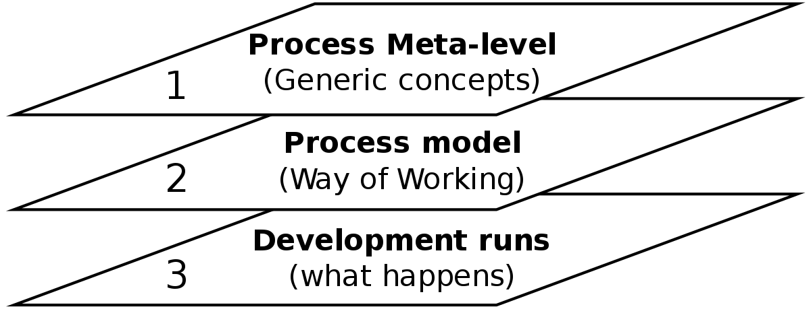
CONSEQUÊNCIAS DA MODELAGEM DE PROCESSOS
Evoluir do conceito para a forma de trabalho e a quantificação de resultados

Slide 5
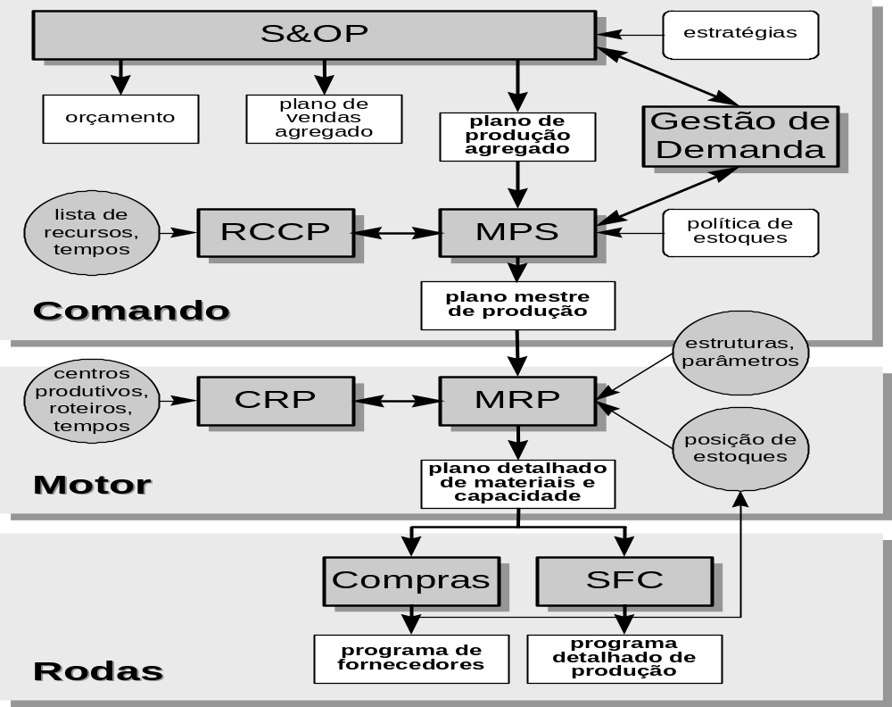

Slide 6
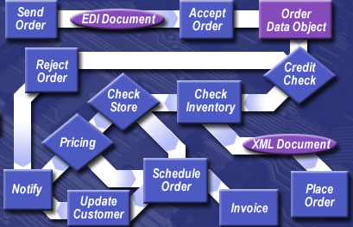
ERP SEGUNDO RAINER
(CAP. 9)
Um processo de negócios é um conjunto de etapas ou procedimentos relacionados
projetados para produzir um resultado específico

Slide 7








ERP II
SYSTEM
Core ERP Modules
Manufacturing
& Production
Module
Accounting and Financial Module
Human Resources Module
Suppliers
Customers
Supply Chain Management Module
ERP Platform & Database
Customer Relationship Management Module
E-Business Module
Business
Intelligence
Module
Extended ERP Modules
Notes:
See Figure 8.3.

Slide 8
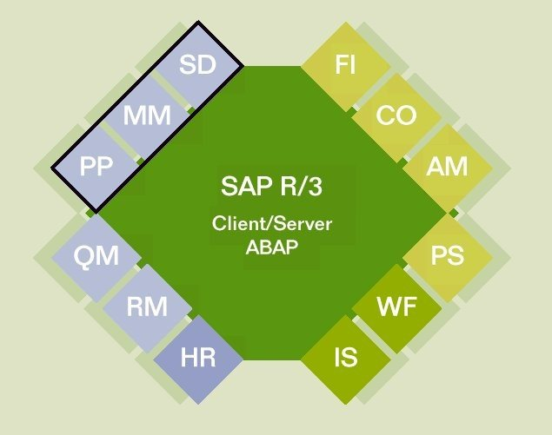

SAP MODULES
Notes:
SAP is moving away from describing their system as a set of modules, and now is using
the term “solutions.” On their Website, SAP has structured their Solutions tab as follows:
Financials
Human Resources
Customer Relationship Management
Supplier Relationship Management
Product Lifecycle Management
Supply Chain Management
Business Intelligence
SAP modules:
FI Financial Accounting – essentially your regulatory ‘books of record’
General ledger
Book close
Tax
Accounts receivable
Accounts payable
Consolidation
Special ledgers
CO Controlling – basically your internal cost/management accounting
Cost elements
Cost centers
Profit centers
Internal orders
Activity based costing
Product costing
AM Asset Management – track, value and depreciate your assets
Purchase
Sale
Depreciation
Tracking
PS Project Systems – manage your projects, large and small
Make to order
Plant shut downs (as a project)
Third party billing (on the back of a project)
HR Human Resources – people
Employment history
Payroll
Training
Career management
Succession planning
PM Plant Maintenance – maintain your equipment
Labor
Material
Down time and outages
MM Materials Management – underpins the supply chain
Requisitions
Purchase orders
Goods receipts
Accounts payable
Inventory management
Bills of Material
Master raw materials, finished goods etc
QM Quality Management – improve the quality of your goods
Planning
Execution
Inspections
Certificates
PP Production Planning – manages your production process
Capacity planning
Master production scheduling
Material requirements planning
Shop floor
SD Sales and Distribution – from order to delivery
RFQ
Sales orders
Pricing
Picking (and other warehouse processes)
Packing
Shipping
CA Cross Application – these lie on top of the individual modules
WF – workflow
BW – business information warehouse
Office – for email
Workplace
Industry solutions
New Dimension products such as CRM, PLM, SRM, APO etc

Slide 9
PROCESSOS E ATIVIDADES NA ESTRUTURA DE PRODUTO
Lapiseira
P207
Corpo
Presilha
Miolo
Corpo da
Guia da
Tampa
externo 207
de bolso
207
ponteira
ponteira
10g
.01g
2g
Plástico
Corante
Tira
ABS
azul
.1 mm
4x
Borracha
Capa da
Miolo
Grafite
borracha
interno 207
0.7 mm
2 cm
2g
3x
Fio de
Tira
Mola
Corpo do
Suporte
Capa
Garras
borracha
.1 mm
miolo
da garra
da garra
7g
.05g
Plástico
Corante
ABS
preto

Slide 10
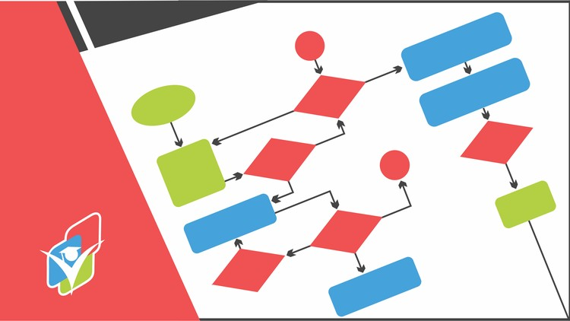
REVELA COMO A LAPISEIRA É FEITA
De dentro para fora com a sequência:
Corpo do miolo
Miolo interno
Miolo

Slide 11
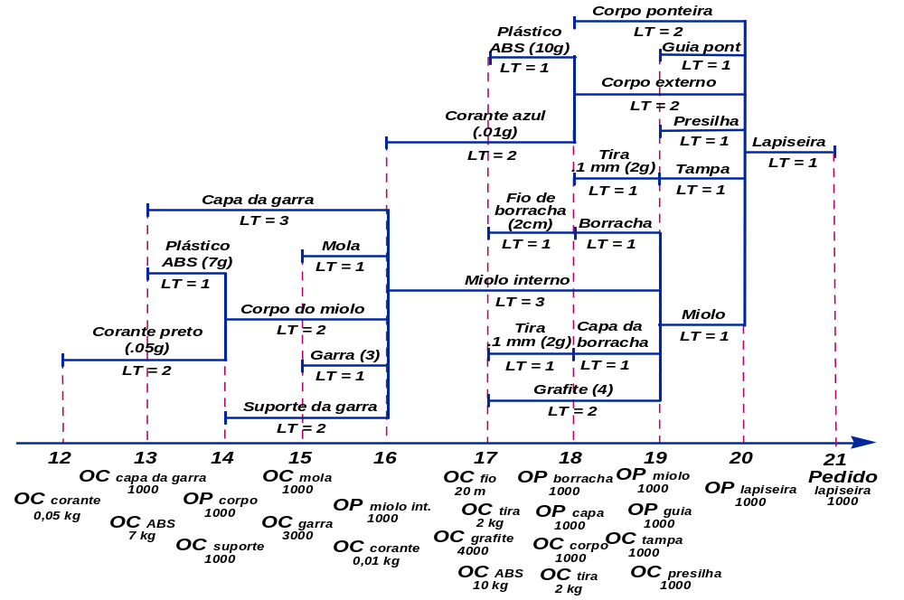
INCLUINDO A
CONSIDERAÇÃO DOS LEAD-TIMES

Slide 12
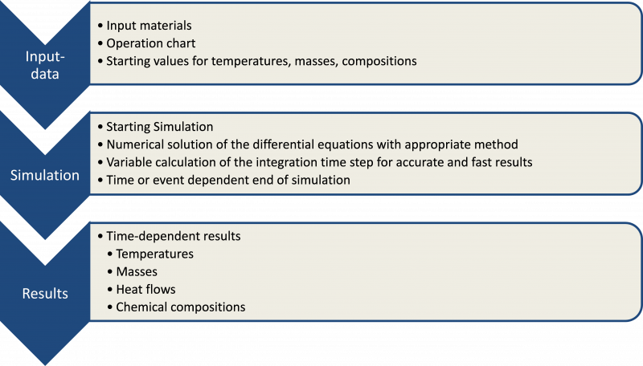
PROJEÇÕES PARA O FUTURO
Mapa de materiais.
Organizou o tempo
Critérios para as simulações.

Slide 13
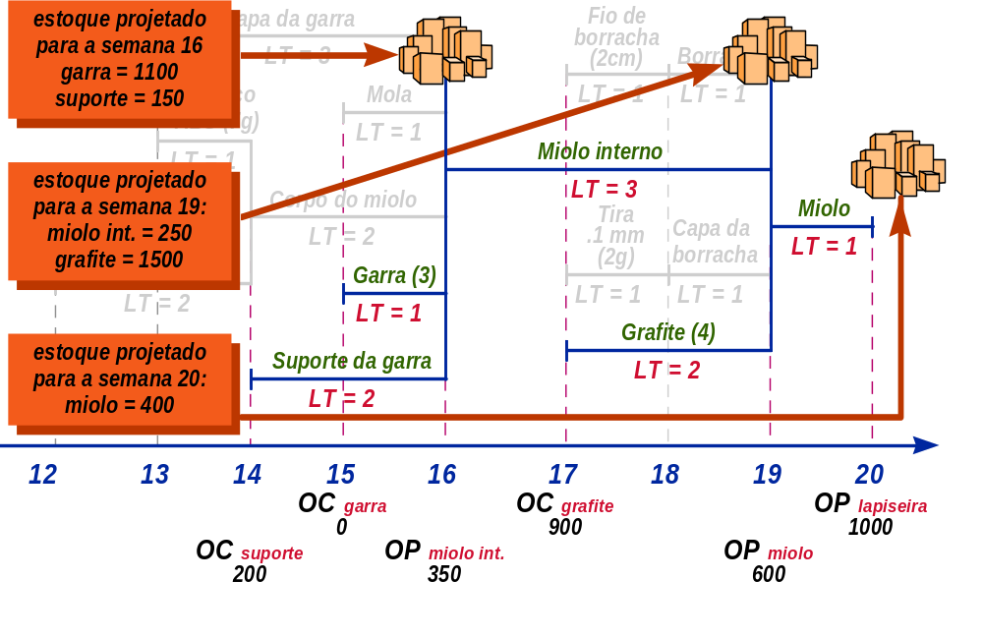
NECESSIDADES BRUTAS E LÍQUIDAS

Slide 14
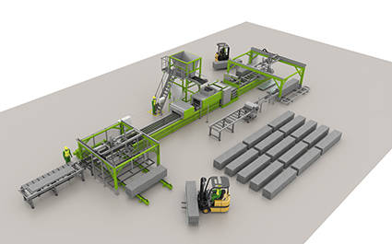
COMO FAZER A PROJEÇÃO ?
Dados em detalhes organizados em cada atividade.
Especificar os resultados de cada lote e a situação dos estoques disponíveis.
Identificar regularidades com o tratamento como informação.
ciclo dados – informação.

Slide 15
REGISTRO BÁSICO DO MRP POR ATIVIDADE
HOJE
HOJE
Miolo
1
2
3
4
5
6
7
8
Miolo
Períodos
1
2
3
4
5
6
7
8
Períodos
interno
interno
Necessidades brutas
100
230
400
380
600
Necessidades brutas
100
230
400
380
600
Lote=1
Lote 1
Recebimentos program
100
(mínimo)
Recebimento programado
100
(mínimo)
Estoque projetado
380
280
380
380
200
200
200
200
200
Estoque projetado
380
280
380
380
200
0
0
0
0
LT = 3
LT 3
Recebimento ordens plan
50
400
380
600
Recebimento ordens plan
250
380
600
ES 200
ES 200
liberação ordens planej
50
400
380
600
Liberação ordens planej
250
380
600

Slide 16
CÁLCULO DO ESTOQUE PROJETADO (1)
Estoque Disponível
(+)
Recebimentos Programados e ou Recebimento de ordens do planejamento
(-)
Necessidades Brutas

Slide 17




CÁLCULO DO ESTOQUE PROJETADO POR ATIVIDADE (2)
Necessidades Brutas | -100 |  |  | - 230
Recebimentos Programados |  | + 100
Estoque Projetado 380 | 280 | 380 | 380 | 200
Recebimento projetado de ordens |  |  |  | +50
Liberação de ordens Planejada (3 semanas) | 50 | 400 |  | 380

Slide 18


CÁLCULO DO ESTOQUE PROJETADO POR ATIVIDADE (3)
Necessidades. Brutas | - 400 |  | - 380 | - 600
Recebimentos Programados
Estoque Projetado | 200 | 200 | 200 | 200
Recebimento de ordens projetadas | +400 |  | + 380 | +600
Liberação de ordens planejadas | 600

Slide 19
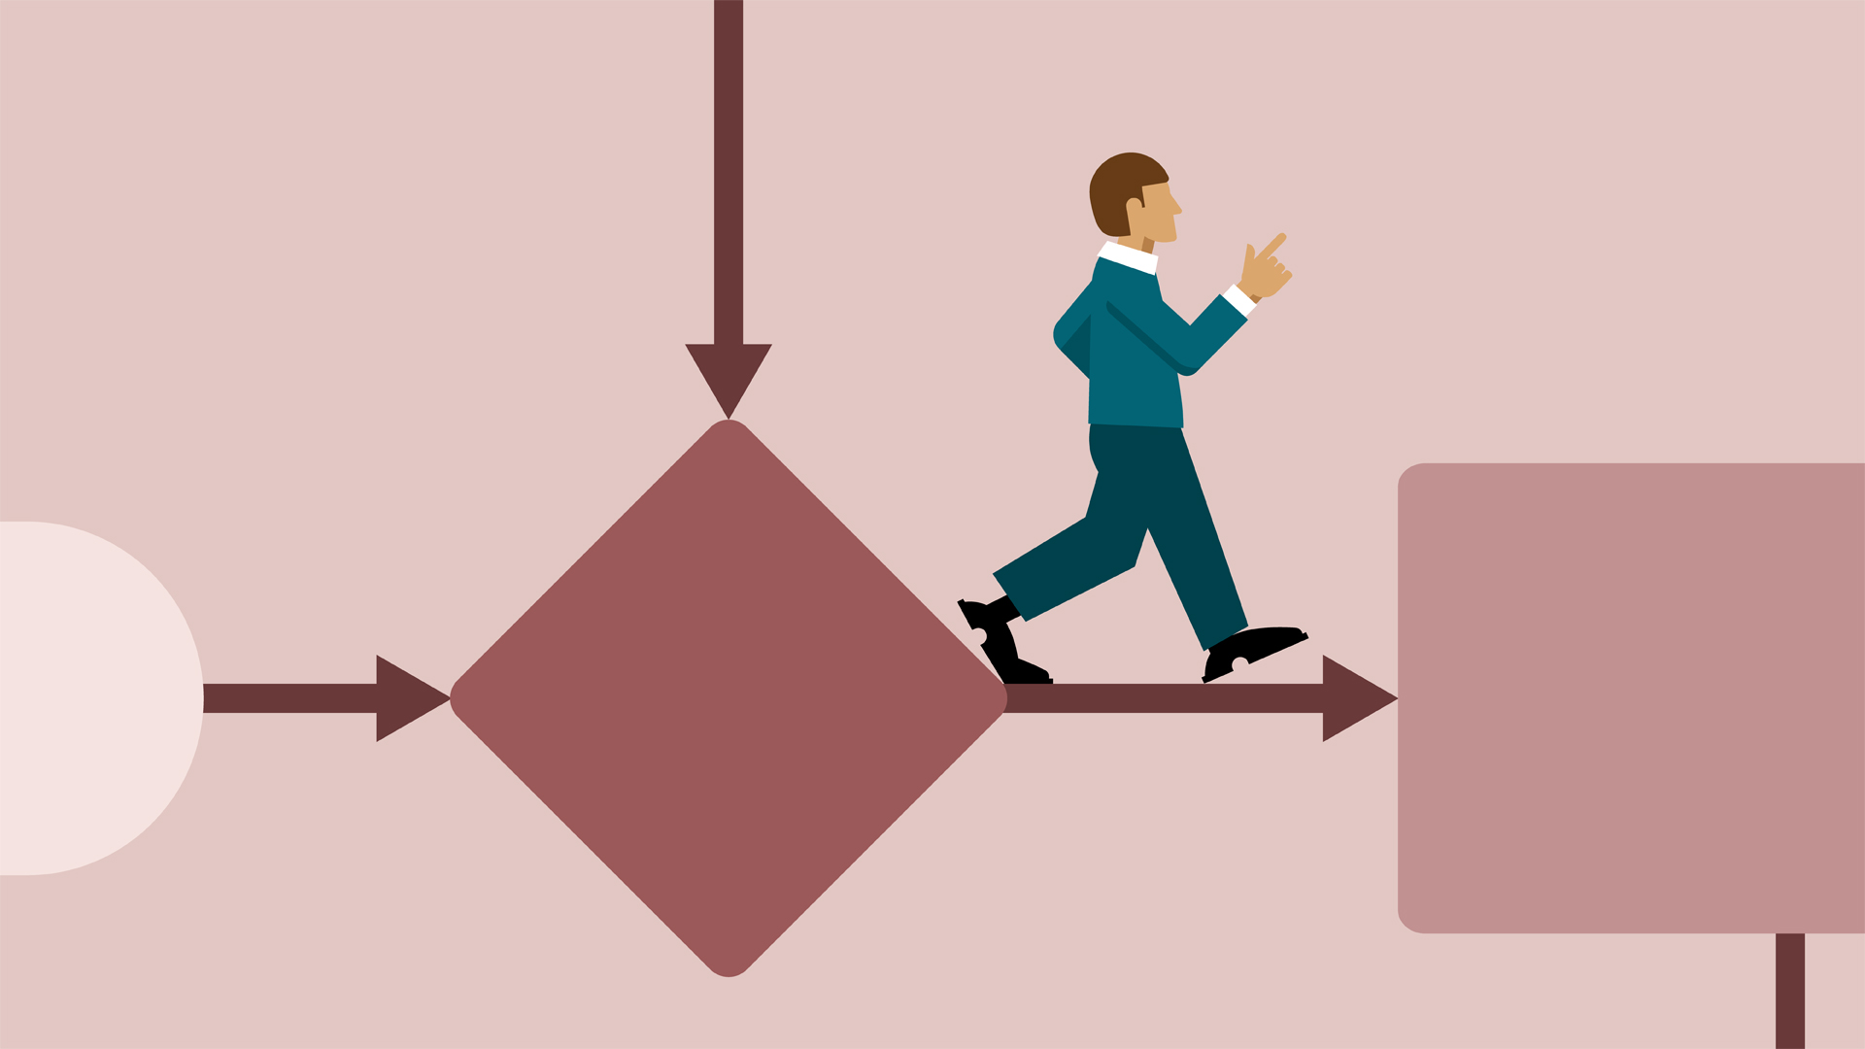
MODELAGEM E A SUA IMPORTÂNCIA
Os estoques das atividades programadas estão articulados entre si.
De tal forma que a saída de um é a entrada do outro.
Dados para elaborar equações significativas.

Slide 20
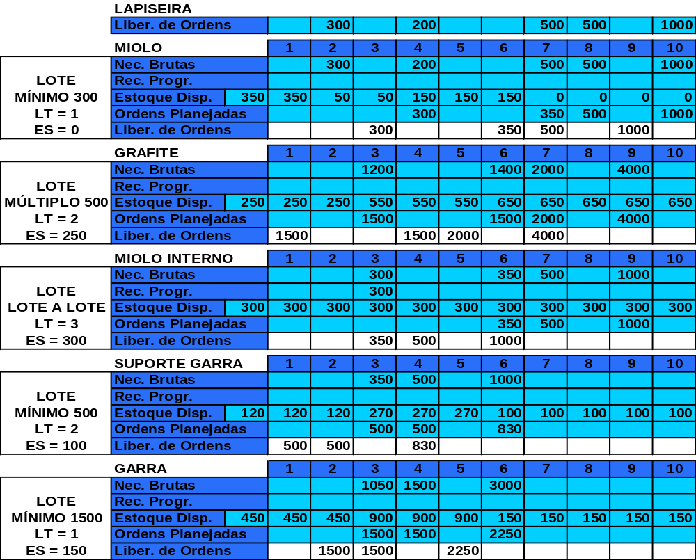
Relações pai-filho no MRP
Lapiseira
P207
Miolo
4x
Miolo
interno
Grafite
3x
Suporte
da garra
Garras

Slide 21
A DEFINIÇÃO DOS LEAD TIMES
1) Componentes do lead times de produção:
tempo de emissão física da ordem
tempo de transmissão da ordem
tempo de formação do kit de componentes do almoxarifado
tempos de transporte de materiais
tempos de fila, aguardando o processamento
tempos de preparação dos equipamentos
tempos de processamento
tempos gastos com possíveis inspeções
2) Estimar e monitorar os componentes do lead time
3) Os componentes do lead times de compras
4) Vantagens de reduzir os lead times de produção e compras

Slide 22
ENFOQUE EVOLUTIVO PARA DEFINIÇÃO DE ESTOQUES DE SEGURANÇA
Nível dos
estoques
curva de variação
histórica real dos
níveis de estoques
uso máximo no períododo ES
Estoque de
segurança (ES)
estoque de segurança “sem uso”
estimado
no período: oportunidade de redução?
tempo

Slide 23
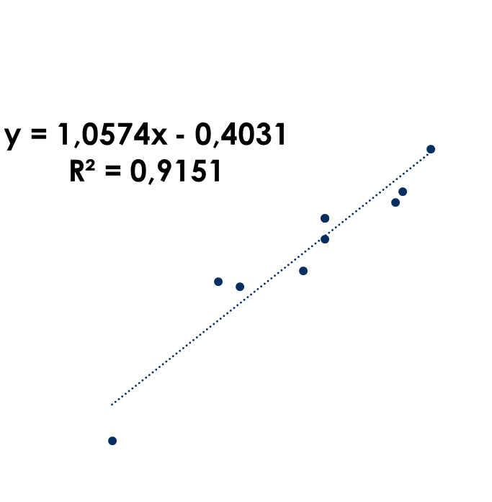
FORMULAR EQUAÇÕES:
Intervalo de tempo (turno) | Projeção de lapiseiras (1.000) | Produção efetiva (1.000)
1 | 5,6 | 5,45
2 | 5,9 | 5,87
3 | 6 | 5,9
4 | 5,75 | 5,75
5 | 5,9 | 5,87
6 | 6,05 | 6
7 | 5,87 | 5,77
8 | 6,01 | 5,92
9 | 5,9 | 5,83
10 | 5,78 | 5,74

Slide 24
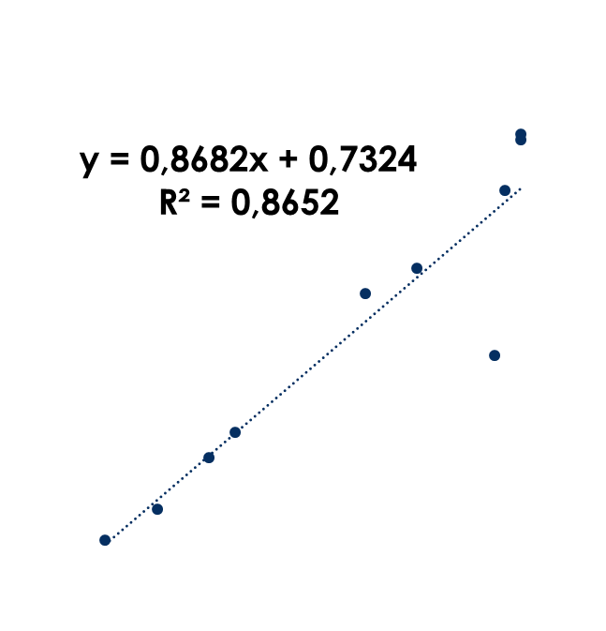
FORMULAR EQUAÇÕES
Intervalo de tempo (turno) | Projeção de lapiseiras (1.000) | Produção efetiva (1.000)
1 | 5,9 | 5,85
2 | 6,2 | 6,17
3 | 6,5 | 6,48
4 | 5,95 | 5,9
5 | 6,5 | 6,47
6 | 6,45 | 6,05
7 | 6,47 | 6,37
8 | 6,3 | 6,22
9 | 5,7 | 5,69
10 | 5,8 | 5,75

Slide 25
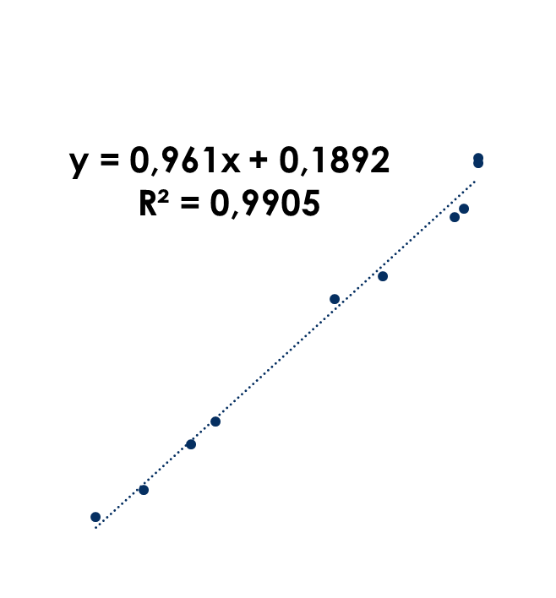
FORMULAR EQUAÇÕES
Intervalo de tempo (turno) | Projeção de lapiseiras (1.000) | Produção efetiva (1.000)
1 | 5,9 | 5,85
2 | 6,2 | 6,17
3 | 6,5 | 6,48
4 | 5,95 | 5,9
5 | 6,5 | 6,47
6 | 6,45 | 6,35
7 | 6,47 | 6,37
8 | 6,3 | 6,22
9 | 5,7 | 5,69
10 | 5,8 | 5,75

Slide 26
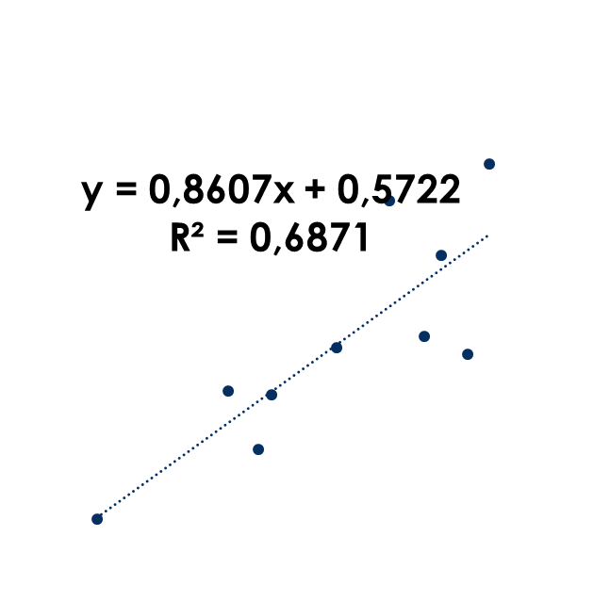
IDENTIFICAR OS PONTOS CRÍTICOS (GRAFITE)
Intervalo de tempo (turno) | Projeção de lapiseiras (1.000) | Produção efetiva (1.000)
4 | 5,9 | 5,64
6 | 6,05 | 5,77
3 | 6,25 | 5,8
7 | 5,5 | 5,3
4 | 6,4 | 6,27
6 | 6,35 | 5,75
3 | 6,17 | 6,17
7 | 6,29 | 6,02
4 | 5,87 | 5,49
7 | 5,8 | 5,65

Slide 27
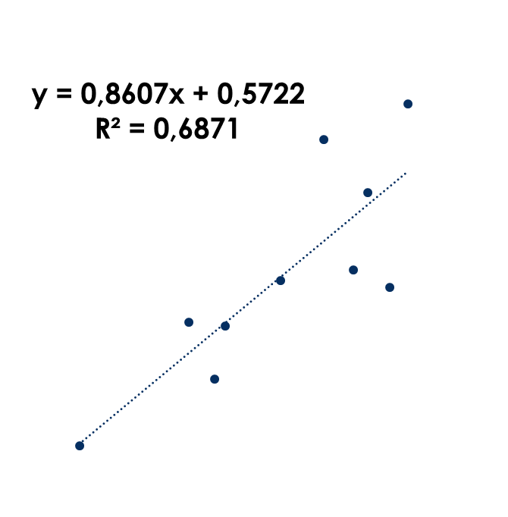
ALGUMAS CONCLUSÕES
Identificar precisamente a origem do erro está relacionado ao monitoramento das atividades.
Os erros aumentam a dispersão e a confiabilidade dos métodos de gestão expressos no R².
Um erro na atividade compromete o conjunto, Daí a importância do registro básico.

Slide 28
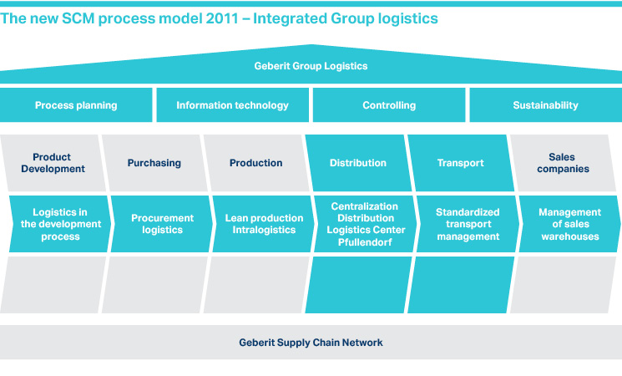

Slide 29
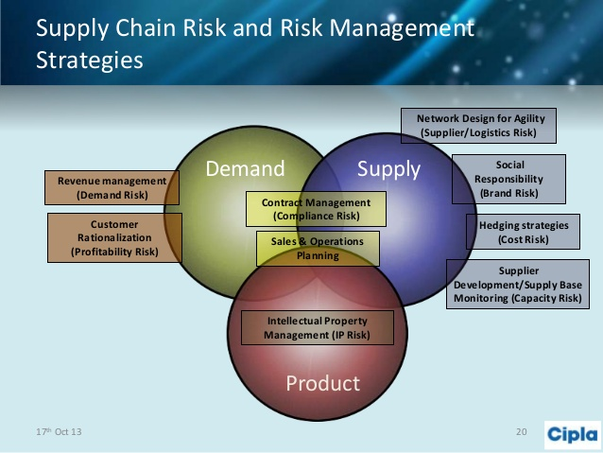
CONSEQUÊNCIAS DE UM ERRO
Afeta a cadeia produtiva como um todo.
Afeta riscos, custos e estratégia.
Afeta a credibilidade do fornecedor.
Interfere na logística e abre espaço para a concorrência

Slide 30
Relatórios de Sistemas de Informação
Sistemas de Informação
Sistemas de
Sistemas de
Apoio às
Apoio
Operações
Gerencial
Sistemas de
Sistemas
Sistemas
Sistemas de
Sistemas de
Sistemas de
Processa-
mento de
Transações
de Controle
Colaborativos
Informação
Apoio à
Informação
de Processos
Gerencial
Decisão
Executiva

Slide 31
CONCLUSÕES /CONTRIBUIÇÕES
A modelagem de processo contribui para a estruturação de sistemas de grande porte. Permite que as atividades sejam melhor explicitadas através do Registro Básico do MRP. Cada atividade contribui para a eficiência do todo e permite identificar onde os erros ocorrem e quais as suas consequências. Cada atividade permite que os dados sejam organizados noi tempo e espaço. Os dados assim organizados geram equações para testar pontos críticos da gestão da empresa. Contribuem para relatórios e outras análises no nível mais estratégico do sistema e da empresa.

